Slide 1
第二节 数量场的方向导数和梯度
2-1 方向导数
2-2 梯度
2-3 小结

Slide 2
场的概念
本节解决的问题：
如何使用几何图形从 微观探讨数量场的特性？
第<number>/30页

Slide 3
概述
数量场
数性函数
梯度
微分性质
第<number>/30页

Slide 4

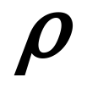

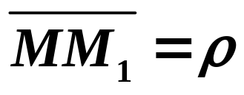
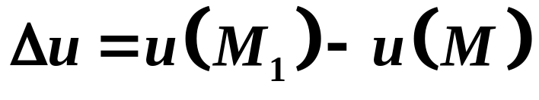
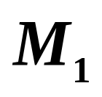
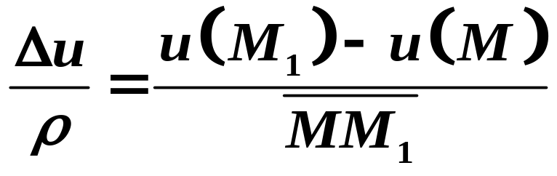


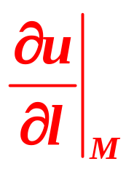
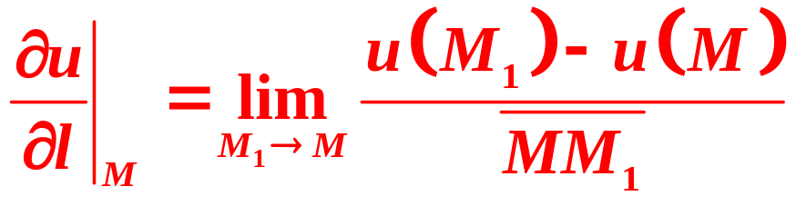
1. 方向导数
定义 1: M 为数量场 u = u(M) 中一点，
从点 M 出发引一条射线 l. 在 M 的邻近取
一点 M₁.
记 ,
u(M) 对距离沿 l 方向的变化率
则有
若当 M₁  M 时上式极限存在，则称它为函数 u(M) 在
M 处沿方向 l 的方向导数. 记作 , 即
方向导数大于0时，函数 u 沿 l 方向增加；反之减小.
第<number>/30页
Notes:
方向导数为零，意味着什么？

Slide 5






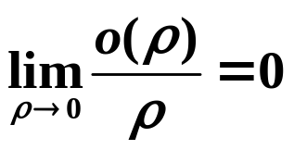
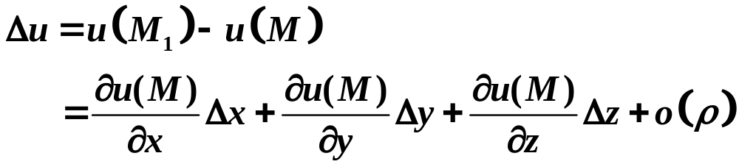
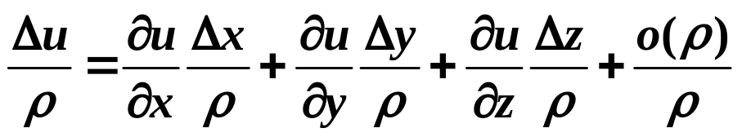
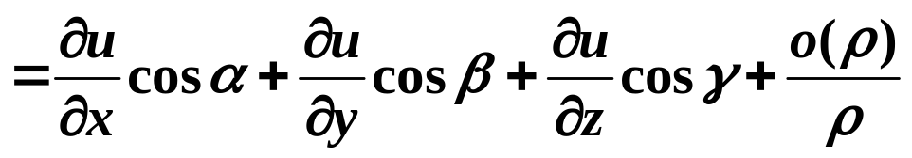
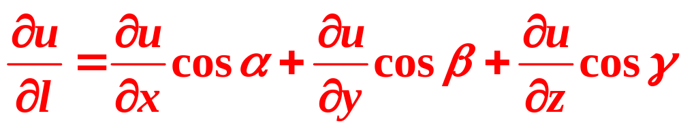
方向导数
设初始点 M 与动点 M₁ 的坐标为
在 M 点可微，由多元 Taylor 公式
MM₁ = Δx∙i+Δy∙j+Δz∙k
MM₁即l的方向余弦
从而得:
当 ρ  0 时，得
第<number>/30页

Slide 6
方向导数
定理1.若函数 u = u(x,y,z) 在点 M = (x₀,y₀,z₀)
处可微；cosα,cosβ,cosγ 为方向 l 的方向余弦.
则函数 u 在点 M 处沿方向 l 的方向导数必
存在，则有
点 M 处的方向导数
点 M 处的偏导数
第<number>/30页

Slide 7
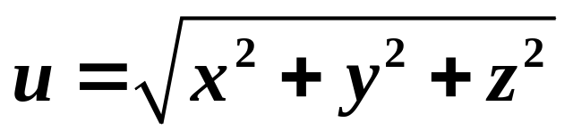
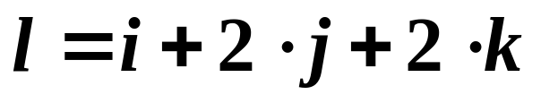
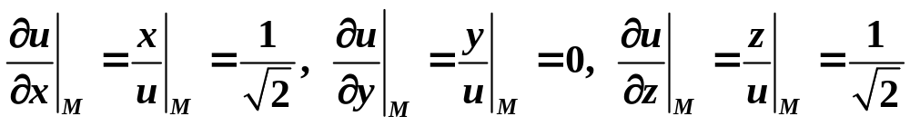
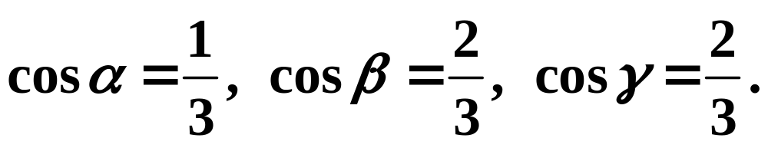
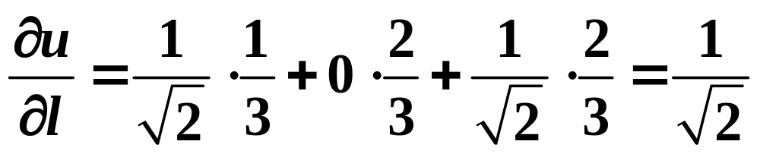
方向导数
例1. 求函数 在点 M(1,0,1)
处沿 方向的方向导数.
解: 偏导数，在点 M(1,0,1) 有
l 的方向余弦为:
得:
第<number>/30页

Slide 8




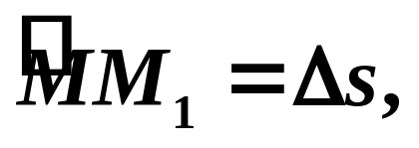

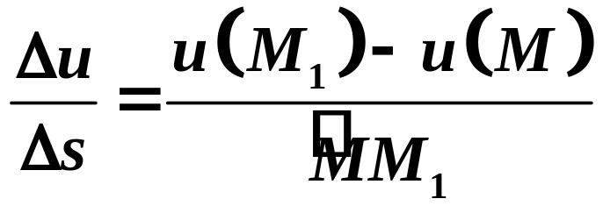
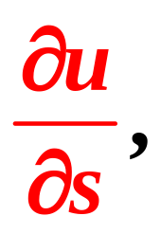
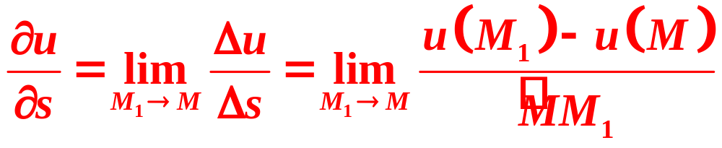
方向导数
定义2.
从 M 出发沿 C 之正向取一点 M₁
弧长为
当 M → M₁ 时
极限存在.
称为函数 u 在点 M 处沿曲线 C 的方向导数
即
第<number>/30页

Slide 9








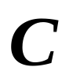




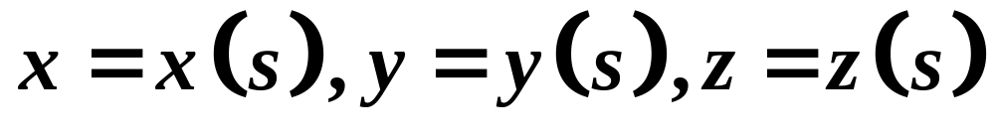
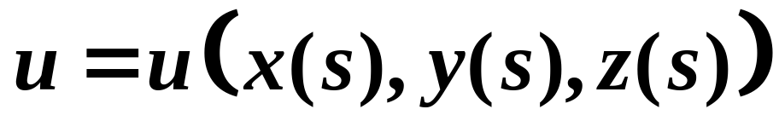
方向导数
点沿着直线运动
沿曲线运动
设曲线 C 以弧长 s 为参数的参数方程为
则在曲线 C 上, 函数 u 写为如下形式
第<number>/30页

Slide 10

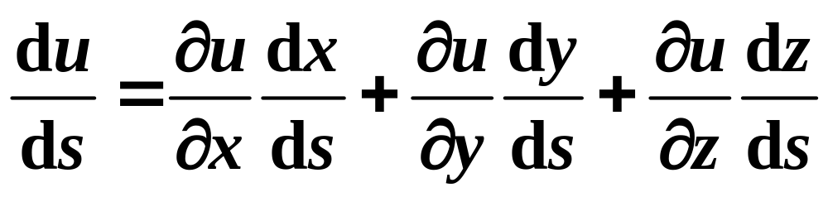

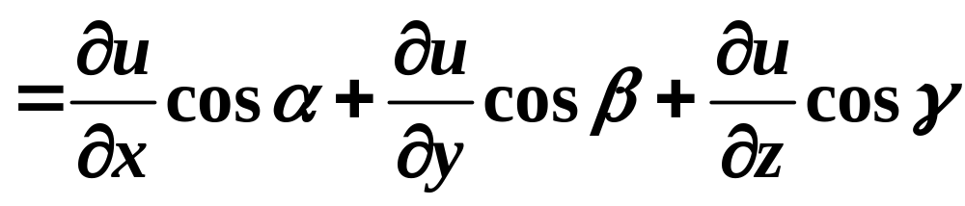
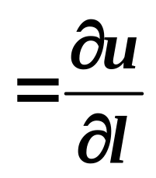
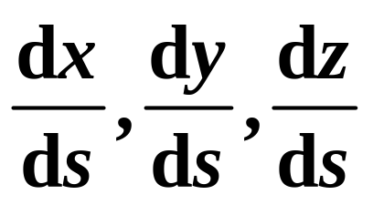
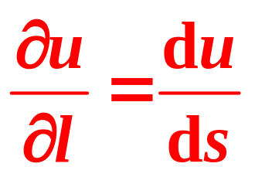
方向导数
由复合函数求导的链式法则，
对 s 的全导数为
弧长微分
是曲线 C 的正向切线的方向余弦
于是有
第<number>/30页

Slide 11

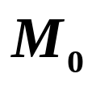
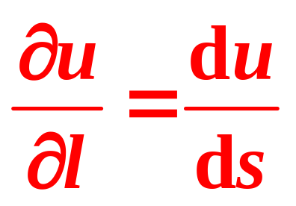
方向导数
定理2：若在有向曲线 C上取
点 M₀ 作为计算弧长 s 的起点，
以 C 之正向作为 s 增大的方向；
M 为 C 上一点，l 与 C 相切.
函数 u 沿 l 方向的方向导数就等于
函数 u 对 s 的全导数,
即
第<number>/30页

Slide 12
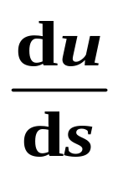
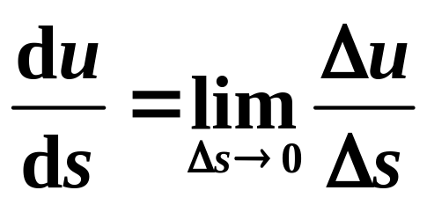
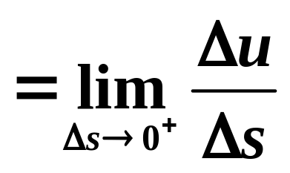
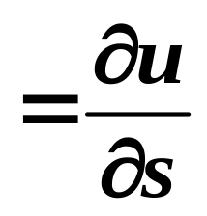
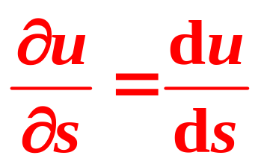
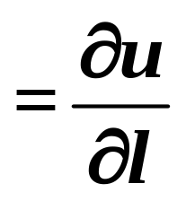
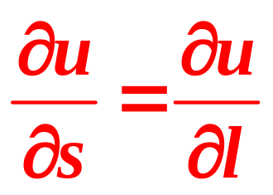
方向导数
若在点 M 处函数 u 可微，曲线 C 光滑. 故全导数
存在.
此时
定理3：若在点 M 处函数 u 可微，曲线 C 光滑，
则有
（定理2）
推论：若在点 M 处函数 u 可微，曲线光滑. 则有
可见两种方向的方向导数相等.
第<number>/30页

Slide 13
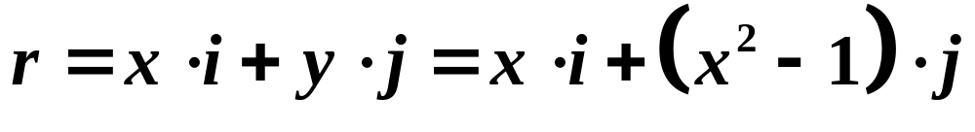
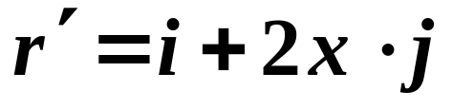
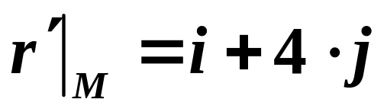
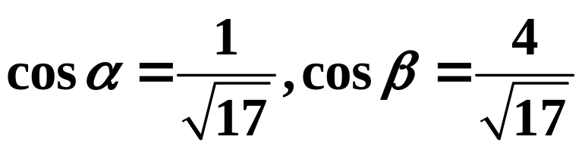
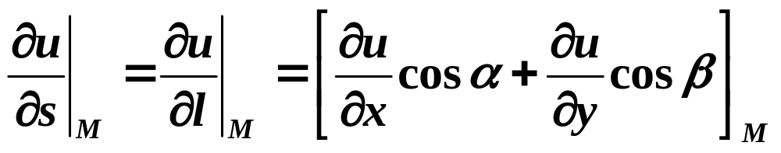
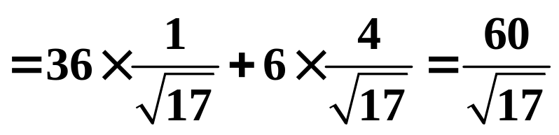
方向导数
例2. 求函数 u = 3x²y - y² 在点 M(2,3) 处沿曲线
y = x² - 1 朝 x 增大一方的方向导数.
解：曲线方程矢量形式:
导矢:
沿 x 增大方向的切向矢量
以 M(2,3) 代入得
方向余弦:
方向导数:
第<number>/30页

Slide 14


2. 梯度
方向导数 函数某个方向的变化率
？
函数哪个方向的变化率最大
梯度
第<number>/30页

Slide 15
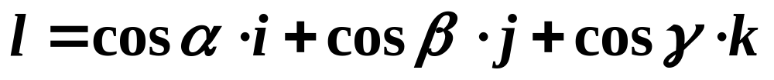
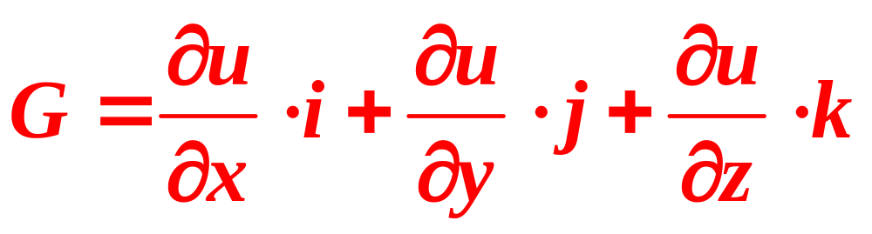
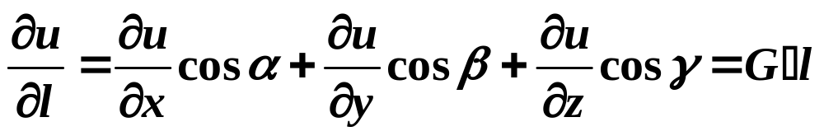
梯度
给定某个方向上的单位矢量
方向余弦
方向导数可以写为两个矢量内积的形式
第<number>/30页

Slide 16
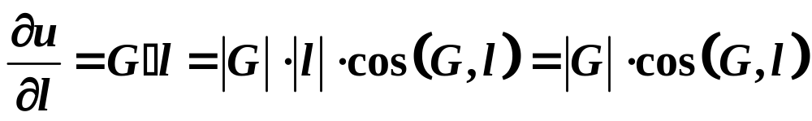
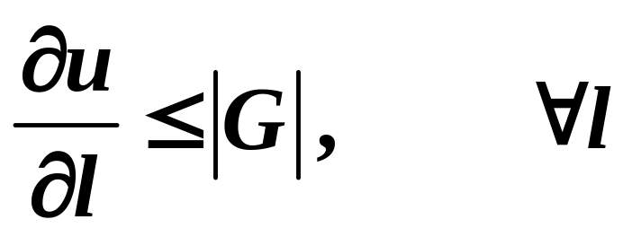
梯度
由内积公式可知
则
且仅当 l 与 G 的方向一致，
即 cos(G,l) = 1 时等式成立.
1. G 的方向是函数 u(M) 变化率最大方向
2. |G| 恰是这个最大变化率的数值
第<number>/30页

Slide 17
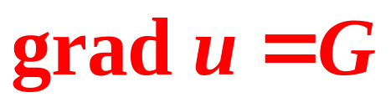

梯度
(1) 梯度的定义：若在数量场 u(M) 中的一点 M
处，存在这样一个矢量 G
1. 其方向导数在此点处变化率最大的方向
2. 其模是这个最大变化率的数值
则称矢量 G 为函数 u(M) 在点 M 处的梯度，
记作 grad u ( gradient ).
此定义与坐标系无关
即
直角坐标系中：
第<number>/30页

Slide 18






梯度
(2) 梯度的性质
1) 方向导数等于梯度在该方向上的投影
写作
第<number>/30页

Slide 19









梯度
u(x,y,z) = C为等值面
e 为 M 点处切线方向
注意: 在曲面上，当
M₀ 移动到 M 时，函数值不变，
即 M 点处切线方向的变化率为零.
第<number>/30页

Slide 20







梯度
注意：当 l 取梯度方向时
即，函数值沿梯度方向是增大的.
2) 数量场 u(M) 中每一点
M 处的梯度，垂直过
该点的等值面, 且指向
函数 u(M) 增大的一方.
第<number>/30页

Slide 21



梯度
(3) 梯度运算的基本公式:
( c 为常数 )
第<number>/30页

Slide 22




梯度
第<number>/30页

Slide 23
小结
从微观使用几何图形探讨数量场的特性.
数量场中的方向导数
数量
数量场中的梯度
矢量
两者关系：
数量场中的梯度在任意方向上的投影等于函数在该方向上的方向导数。
第<number>/30页

Slide 24









梯度
例1. 为点 M(x,y,z) 的
矢径 r 的模，证明：
证:
于是
第<number>/30页

Slide 25







梯度
例2. 求数量场 u = xy² + yz³ 在点 M(2,-1,1) 处
梯度及在矢量 l = 2∙i + 2∙j – k方向的方向导数.
解:
又 l 的单位矢量为
则
第<number>/30页

Slide 26



梯度
例3. 求 a,b,c 使u = axy² + byz + cz²x³ 在点 M(1,2,-1)
处沿平行 Oz 轴方向的方向导数取得最大值 32.
解：
在 M 点梯度
则
正向
由此可得
负向
第<number>/30页

Slide 27





梯度
例4. 求曲面 2xz² – 3xy – 4x = 7 在其上点
M(1,-1,2) 处的切平面方程。
解：曲面在点 M 处的法矢量
于是要求的切平面方程为
或
第<number>/30页

Slide 28


具有 Peano 型余项的 Taylor 公式
设在 M 附近，u 为 n 阶连续可微，
则在 M 附近有
其中 r_{n} = o(ρ^{n}) 为比 ρ^{n} 高阶的无穷小, 即
第<number>/30页

Slide 29








矢量的运算
2.内积（点积）
两矢量的点积含义：一矢量在另一矢量方向上的投影与另一矢量模的乘积，其结果是一标量。
直角坐标系:
性质1：满足交换律
性质2：满足分配律
性质3：当两个非零矢量点积为零,则这两个矢量必正交。
第<number>/30页

Slide 30






















矢量的运算
矢量：
模：
单位矢量：
方向角与方向余弦：
第<number>/30页

